Slide 1
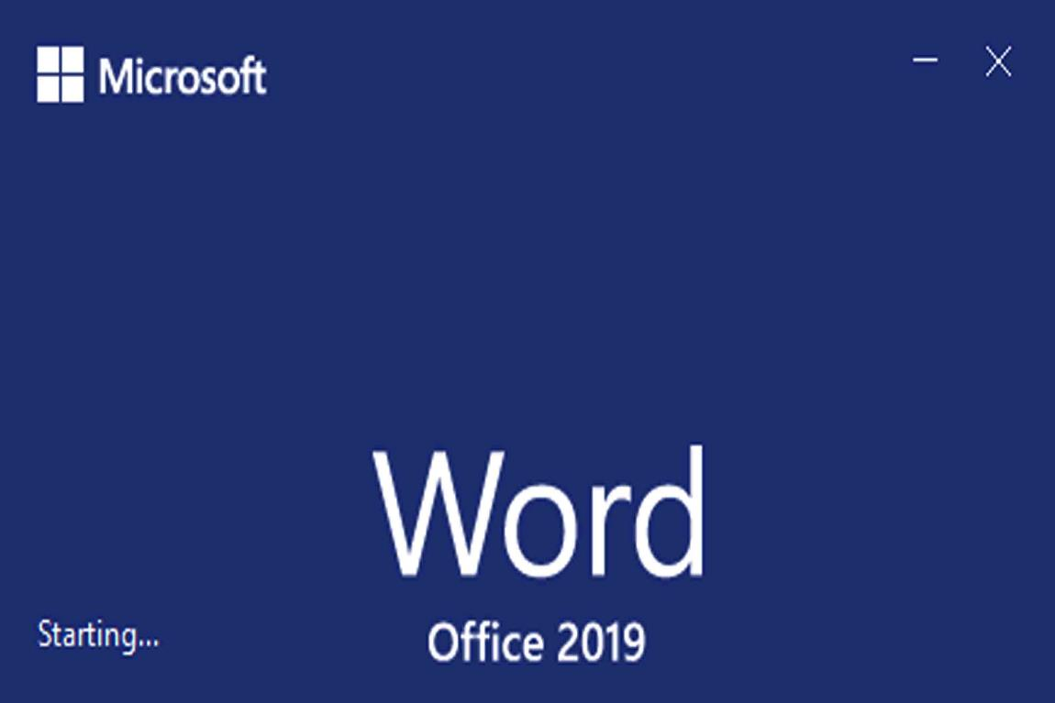
স্বাগতম

Slide 2
পরিচিতি
শিক্ষক পরিচিতি
পাঠ পরিচিতি
মোঃ নুরুল ইসলাম
সহকারী শিক্ষক (কৃষিশিক্ষা)
জালদিয়া উচ্চ বিদ্যালয়
রাজবাড়ী সাদর, রাজবাড়ী
মোবাঃ 01711 515476
E-mail: 26kesloy@gmail.com
শ্রেণীঃ ৬ষ্ঠ
বিষয়ঃ তথ্য ও যোগাযোগ প্রযুক্তি
অধ্যায়ঃ ৪র্থ
(ওয়ার্ড প্রসেসিং) তারিখঃ 25/07/২০২2 খ্রি.

Slide 3
শিক্ষার্থী বন্ধুরা চলো কিছু লেখা লক্ষ করি…
চিত্র-১
চিত্র-২
শিক্ষার্থী বন্ধুরা, চিত্র দুটির মধ্যে কোন পর্থক্য বোঝা যাচ্ছে ?
চিত্র দুটির মধ্যে পর্থক্য হচ্ছে চিত্র-১. হাতে লেখা জন্ম নিবন্ধন
চিত্র-২. ওয়ার্ড প্রসেসরে লেখা জন্ম নিবন্ধন

Slide 4
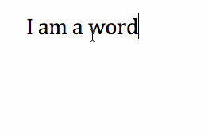
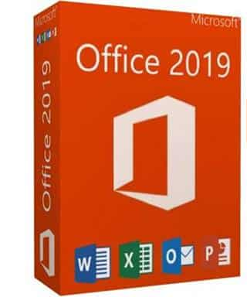
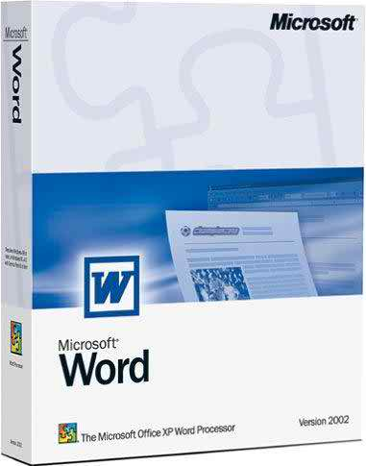
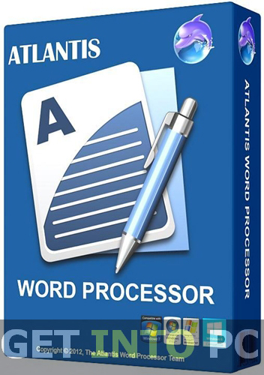
ওয়ার্ড প্রসেসিং
ওয়ার্ড প্রসেসিং এর জন্য এক ধরনের অ্যাপ্লিকেশন সফটয়্যার ব্যবহার করা হয়, বলতে পারো সেই অ্যাপ্লিকেশন সফটয়্যারের নাম কি ?
ওয়ার্ড প্রসেসর সফটয়্যার, মূলোত ওয়ার্ড প্রসেসর সফটয়্যার ব্যবহার করে কোন ডকুমেন্ট তৈরি করাকেই ওয়ার্ড প্রসেসিং বলে ।
তাহলে আমাদের আজকের পাঠ……

Slide 5
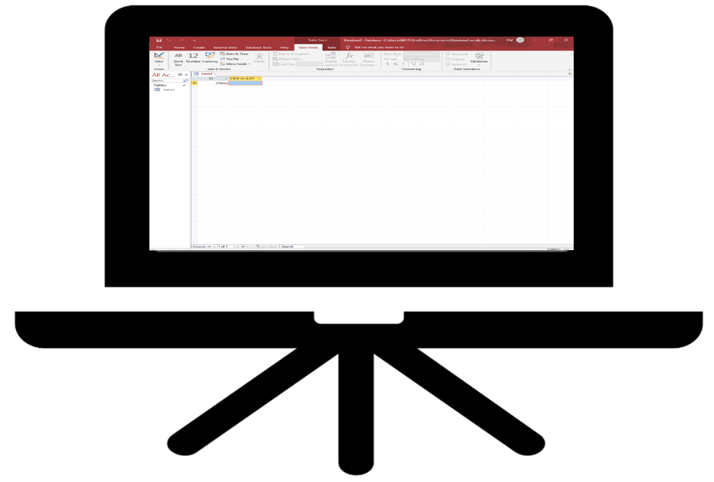
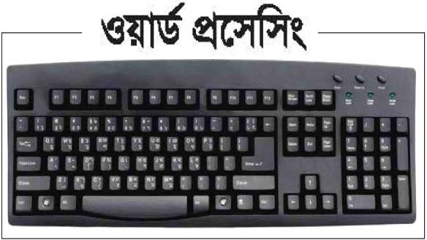

Slide 6
শিখনফল
এই পাঠ শেষে শিক্ষার্থীরা
ওয়ার্ড প্রসেসিং ও ওয়ার্ড প্রসেসর এর ধারনা ব্যাখ্যা করতে পারবে;
হাতেলেখা বা টাইপরাইটারের সাথে ওয়ার্ড প্রসেসর এর তুলনা করতে পারবে;
তথ্য ও যোগাযোগ প্রযুক্তিতে ওয়ার্ড প্রসেসর এর গুরুত্ব ব্যাখ্যা করতে পারবে;
ওয়ার্ড প্রসেসর ব্যবহার করে নতুন ফাইল খোলা ও মেনু পরিচিতি বলতে পারবে
কি বোর্ডের বিভিন্ন কমান্ড সম্পর্কে বলতে পারবে করতে পারবে;
ওয়ার্ড প্রসেসর ব্যবহার করে ফাইল সেভ বা সংরক্ষণ করতে পারবে;

Slide 7
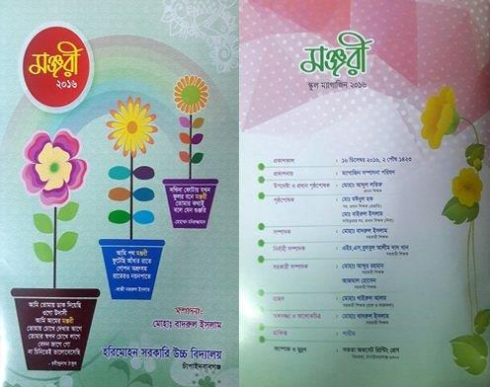
রচনা প্রতিযোগিতা
ওয়ার্ড প্রসেসর এর ধারনা
স্কুল ম্যাগাজিন
মানপত্র
ম্যাগাজিন, মানপত্র, রচনা প্রতিযোগিতা বা কোন কিছু লেখালেখির জন্য যে অ্যাপ্লিকেশন সফটওয়্যার ব্যবহার করা হয় তাকে ওয়ার্ড প্রসেসর বলে, যেমন- MS Word, ওপেন অফিস রাইটার।

Slide 8
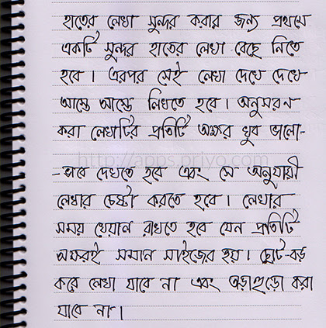
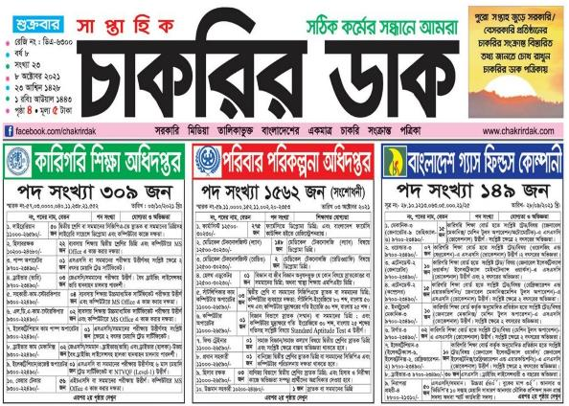
ওয়ার্ড প্রসেসিং এর ধারনা
সুন্দর করে লেখা
সাজানো- গোছানো লেখা
লেখালেখি করতে হলেই শব্দ বা ওয়ার্ড লিখতে হয়, সুন্দর করে লিখতে হলে শব্দগুলোকে সাজাতে হয় গোছাতে হয়- আর এটা হচ্ছে এক ধরনের প্রক্রিয়া- যার ইংরেজি শব্দ হচ্ছে প্রসেসিং (Processing). অ্যাপ্লিকেশন সফটওয়্যার ব্যবহার করে কোন কিছু লেখাকে Word Processing বলে।

Slide 9
Word প্রসেসর ও Word প্রসেসিং ?
দুটি Word প্রসেসর সফটওয়্যার এর নাম লিখ।

Slide 10
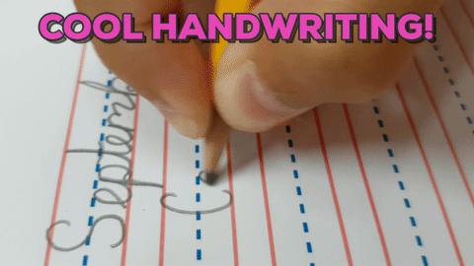
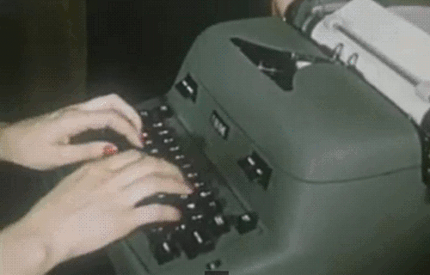
হাতে লেখা বা টাইপরাইটারে লেখা
হাতে লেখা
টাইপরাইটার মেশিনে লেখা
এডিটিং বা পরিবর্তন করা যায় না।
লেখার মাঝে ভুল হলে তা শুদ্ধ করার সুযোগ নেই, পুরো লেখাটা শুরু থেকে লিখতে হবে।
হাতে লেখা বা টাইপ রাইটারে লেখা কাগজ সংরক্ষণ করা খুব সহজ নয়, হারিয়ে যাওয়া, নষ্ট হওয়া বা খুজে না পাওয়ার সম্ভাবনা থাকে।
একই তথ্য একাধিক স্থানে সংরক্ষণ করা ও একাধিক কপি করা সহজ নয়।

Slide 11
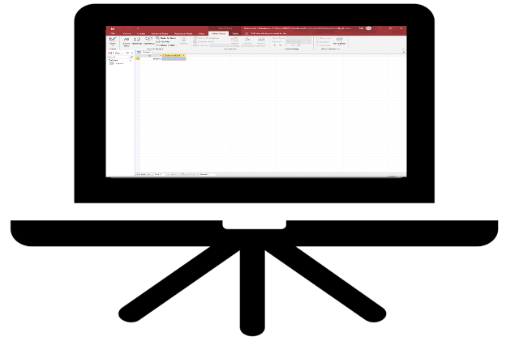
এডিটিং বা পরিবর্তন করা যায় ।
লেখার মাঝে ভুল হলে তা শুদ্ধ করা যায়।
সংরক্ষণ করা খুবই সহজ, হারিয়ে যাওয়া, নষ্ট হওয়া বা খুজে না পাওয়ার সম্ভাবনা খুবই কম।
একই তথ্য একাধিক স্থানে সংরক্ষণ করা ও একাধিক কপি করা যায়।

Slide 12
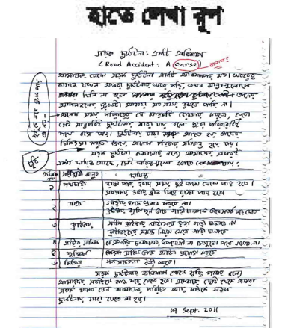
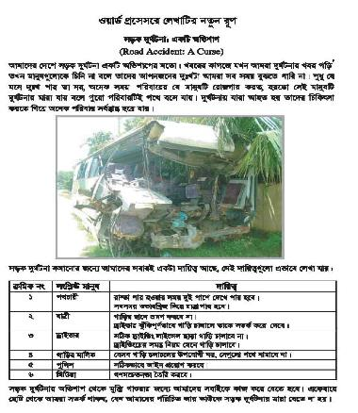
তথ্য ও যোগাযোগ প্রযুক্তিতে ওয়ার্ড প্রসেসর এর গুরুত্ব
হাতে লেখা প্রতিবেদন
ওয়ার্ড প্রসেসরে লেখা প্রতিবেদন
হাতে লেখার ফলেঃ
বানান সংশোধনের সুযোগ নেই, ছবি এড করা যাচ্ছে না, লেখাটি অগোছালো, টেবিল ইনসার্ট এলোমেলো ।
ওয়ার্ড প্রসেসরে লেখার ফলেঃ
বানান ভুলের সুযোগ রয়েছে, ছবি এড করা যাচ্ছে, লেখাটি গোছালো, টেবিল ইনসার্ট সহজ।

Slide 13
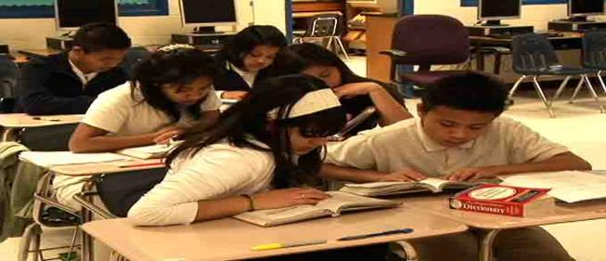
জোড়ায় কাজ
হাতেলেখা বা টাইপরাইটারের সাথে ওয়ার্ড প্রসেসর এর তুলনা কর।

Slide 14
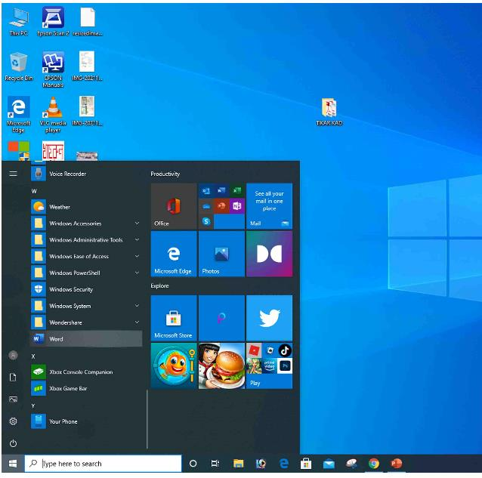
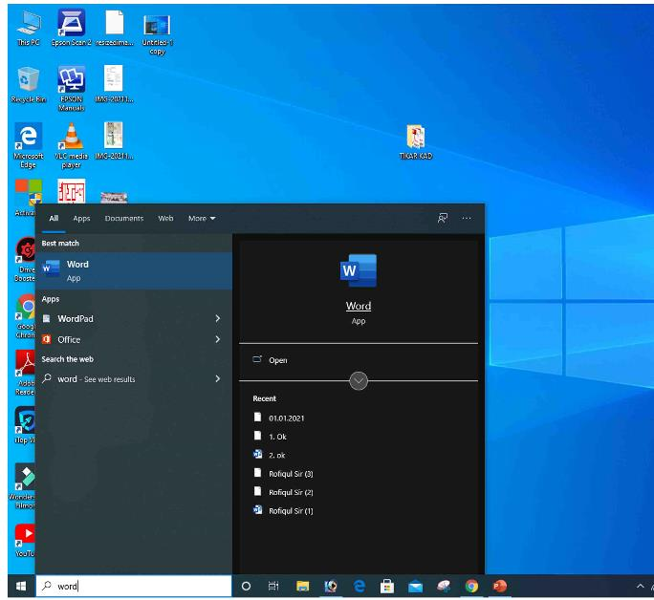
MS Word প্রোগ্রাম খোলার পদ্ধতি- windows 10
or
Start+Word+Ok
Type here to Search (Word)+Ok

Slide 15
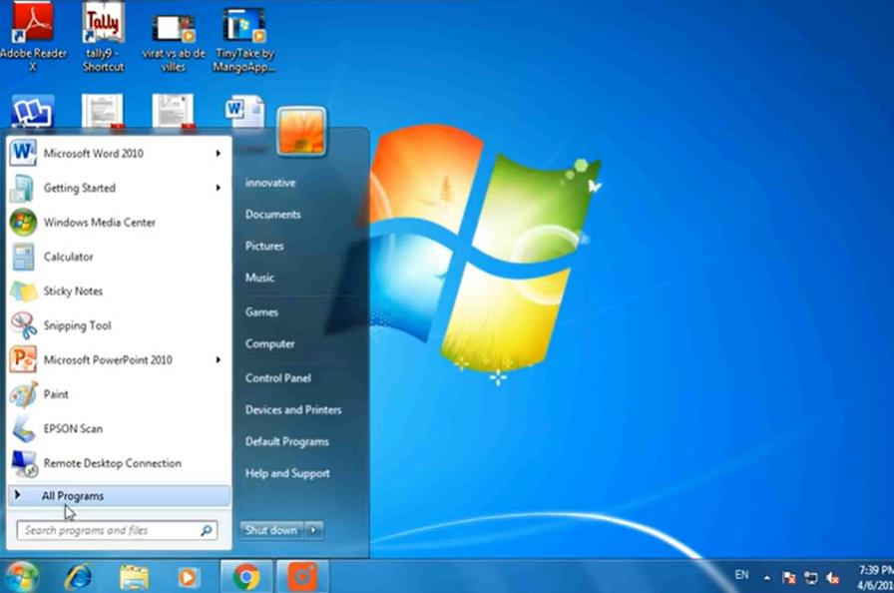
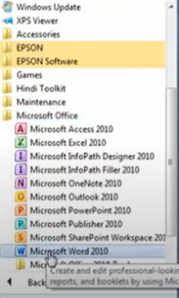
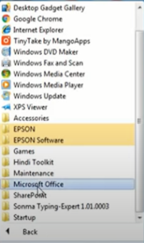
MS Word প্রোগ্রাম খোলার পদ্ধতি- windows 7
‍Start + All Programs
Microsoft Office + Microsoft Word 10

Slide 16
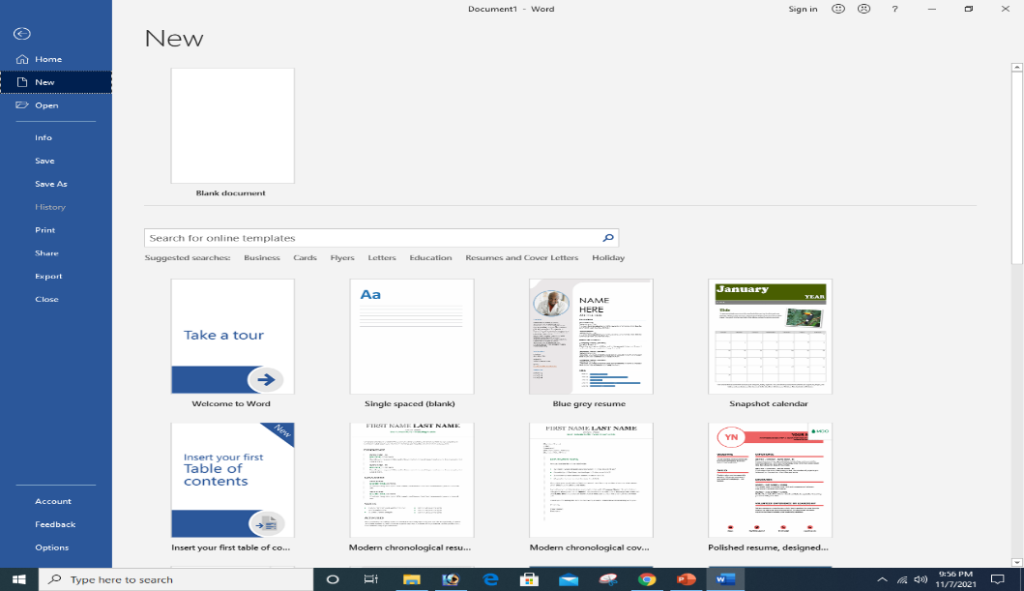
নতুন পেজ তৈরি
File+New+Blank document

Slide 17
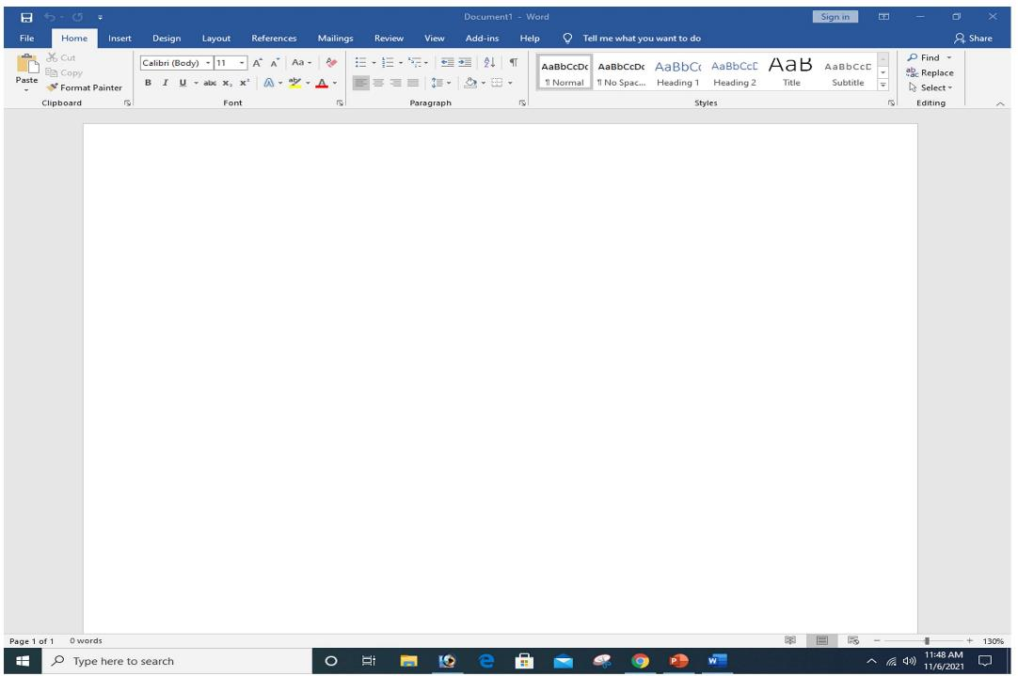
MS Word এর ওপেন পেজ

Slide 18
Powerpoint সফটওয়্যার বিভিন্ন টুলবার পরিচিতি
টাইটেল বার
Quick Access Toolbar
Tab সমূহ
রিবোনের আওতা ভুক্ত Tab গ্রুপগুলো
কারসার
মাউস পয়েন্টার
Notes Pane
View Area
Zoom In & Out

Slide 19
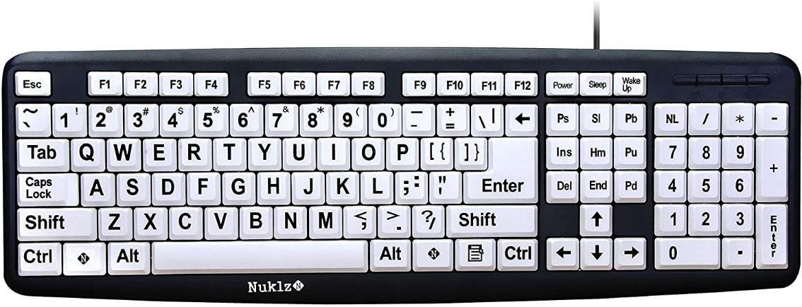
AAA
AAAAA
AAaa
aaAA
AA AA

Slide 20
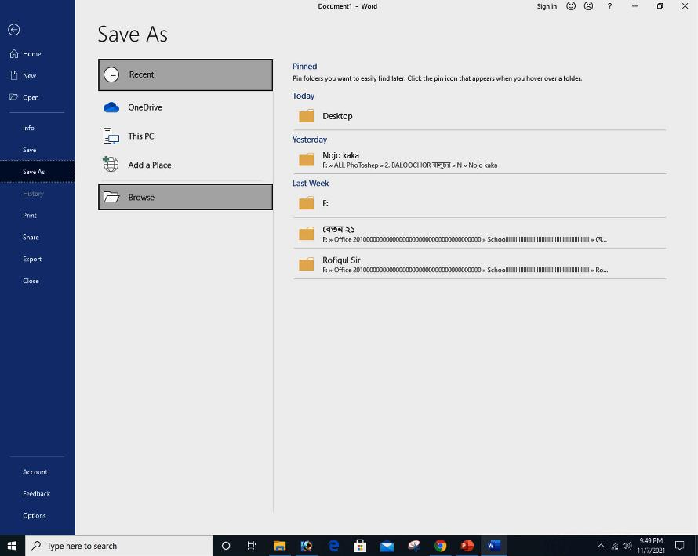
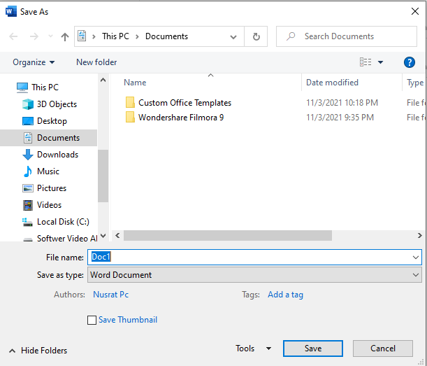
New MS Word save করার পদ্ধতি
File মেনুতে ক্লিক করতে হবে
Save এ ক্লিক করতে হবে
Save As এ ক্লিক করতে হবে
Browse এ ক্লিক করতে হবে
পছন্দ মতো স্থান/ Drive বেছে নিতে হবে

Slide 21
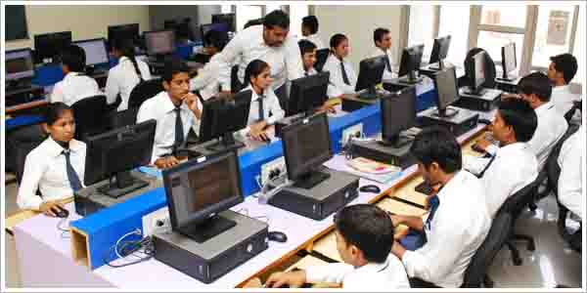
দলগত কাজ
Microsoft Word প্রোগ্রাম ব্যবহার করে তোমাদের দলের নামে একটি নতুন ফাইল তৈরি করে Computer Desktop এ Save কর।

Slide 22
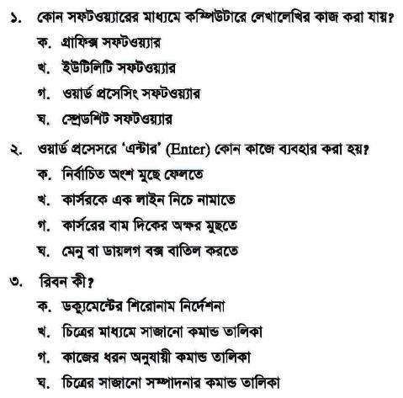
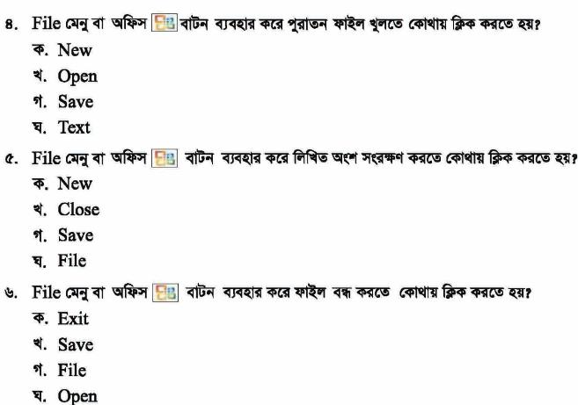
শ্রেণি মূল্যায়ন

Slide 23
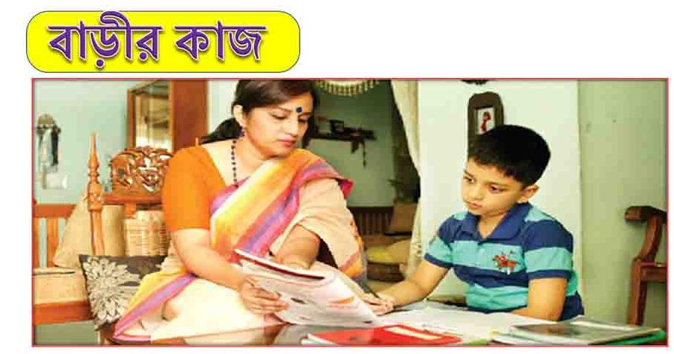
প্রাত্যহিক জীবনে Microsoft Word বা ওপেন ওফিস এর গুরুত্ব ব্যাখ্যা কর ।

Slide 24
ধন্যবাদ

